Slide 1
업무 명
- 세부업무명 -
스프링 시큐리티
버젼(V1.0)
작성일자

Slide 2
문서 제/개정 이력
버젼 | 제/개정 사유 | 일자 | 담당자

Slide 3
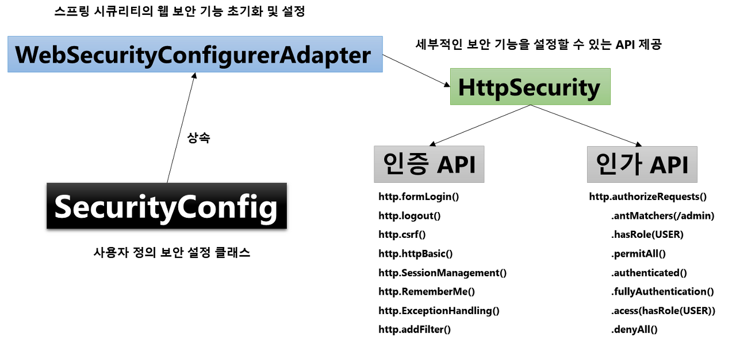
1. 스프링 시큐리티
1. SecurityConfig
- 스프링 시큐리티 설정 파일
등록
인증 핵심 로직

Slide 4

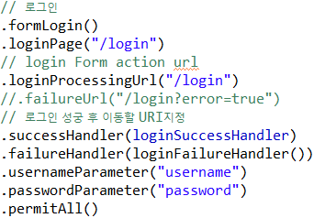
1. 스프링 시큐리티
1. SecurityConfig
- SecurityConfig 상세

Slide 5
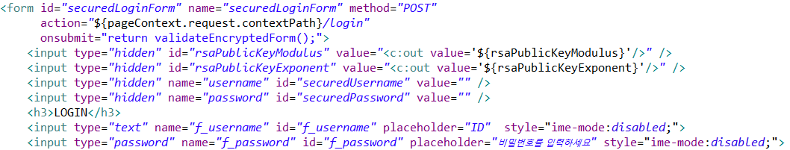
1. 스프링 시큐리티
2. Login Flow
- 리딩 메시지
구성 요소 | 설명
.formLogin() | Form 로그인 인증 기능이 작동함
.loginPage() | 로그인 페이지 경로 지정
.loginProcessingUrl() | 로그인 Form Action Url
successHandler() | 로그인 성공 후 핸들러
.usernameParameter() | 아이디 파라미터명 설정
.passwordParameter() | 패스워드 파라미터명 설정

Slide 6
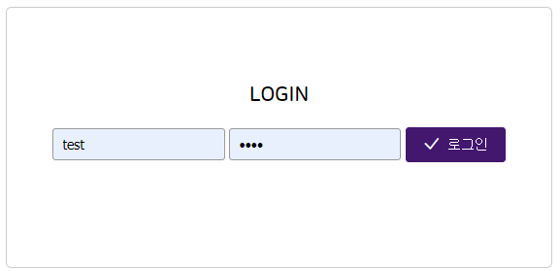
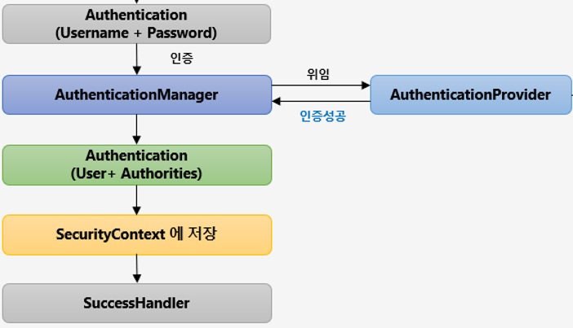
1. 스프링 시큐리티
2. Login Flow
- Form Login
Client
GET /login
Server
RSA 암호화 데이터 생성
RSA 개인키를 생성 후 세션에 저장
POST form data : username + password
암호화된 로그인 유저 ID와 PW를 복호화(RSA 개인키 이용)
복호화 된 ID로 DB 조회 및 PW 일치 여부 확인(인증 작업)
인증 작업이 끝난 user 데이터를 저장
User 데이터 + 권한정보를 세션에 등록
인증 성공 후 loginSuccessHandler에서 지정한 URI로
리다이렉트

